Slide 1


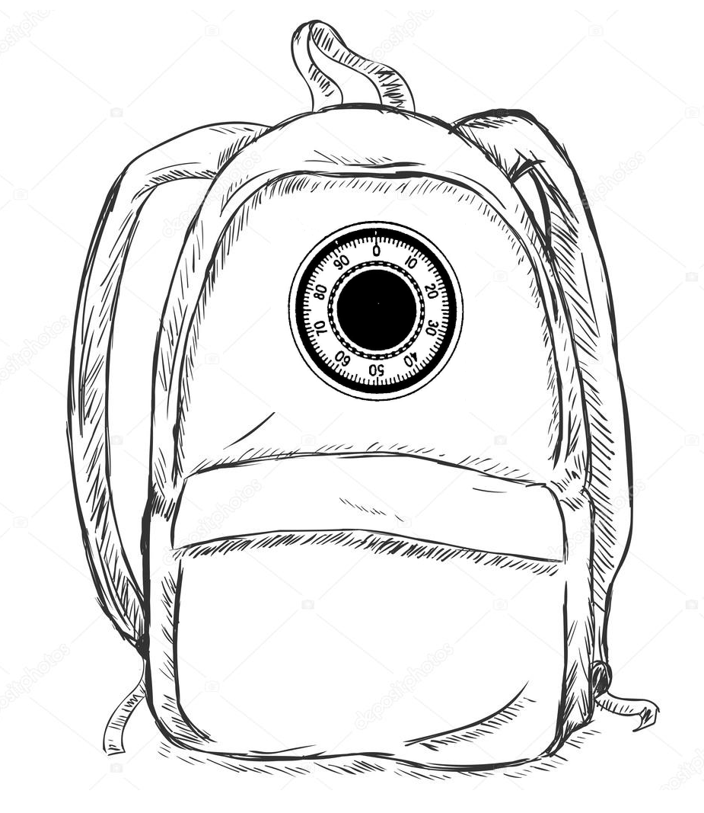
Lock-à-dos
Ein Rucksack mit Selbstschutz
Lehrveranstaltung:
Authentifizierung im 21. Jh.
Dozent:
Prof. Dr. Florian Alt
Projektgruppe:
Balluff, Pachl, Schuhmann, Stadler

